Slide 1

Patrón Observer
Juan Esteban Cardona Rendón
Karen Alexandra Lara Barrera
Juan Sebastián Londoño Ramírez
Yeraldy Preciado Castillo

Slide 2
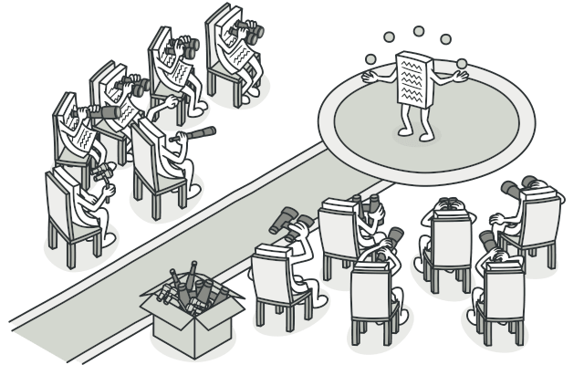
Patrón Observer: Teoría.
El Patrón observer es un patrón de diseño de comportamiento que permite un mecanismo de suscripción para que un objeto pueda notificar a otros objetos sobre cualquier cambio a su estado.
Su propósito en notificar a cada observador el cambio que tenga el observable cuando este quiera.

Slide 3

Patrón Observer: Características del patrón.
Características:
Permite observar los cambios producidos en un objeto.
Permite observar los cambios de un objeto sin necesidad de solicitar actualizaciones acerca de su estado.
La lista de suscripción es dinámica.
Centraliza la idea de informar en manos del observable sin necesidad de que los observadores lo pidan.

Slide 4

Patrón Observer: Casos para utilizar el patrón.
Casos en los que se puede aplicar el patrón observer:
Cuando los cambios en el estado de un objeto puedan necesitar cambiar otros objetos.
Implementación de clases con interfaz gráfica de usuario.
Cuando alguno de los objetos deba observar a otros objetos por un tiempo limitado o específico.
Si un objeto está sujeto a cambios constantes que afecten a otros objetos.

Slide 5

Patrón Observer: Pros y contras.
Pros.
Se pueden establecer relaciones entre objetos durante el tiempo de ejecución
Cumple el Principio de Abierto/Cerrado. Se pueden incluir nuevas clases suscriptoras sin tener que cambiar el código de la clase notificadora.
Contras.
Las notificaciones a los suscriptores es en un orden aleatorio.
Dependiendo de la ejecución, se puede violar el Principio de Inversión de Dependencias.

Slide 6

Patrón Observer: Ejemplos del patrón aplicado.
Un canal de YouTube publicó un video nuevo. YouTube manda una notificación a todos los suscriptores de ese canal recomendando el video.
Observador: Suscriptores.
Observable: Canal de YouTube
Una revista electrónica le manda una notificación a sus suscriptores sobre su nueva publicación.
Observador: Suscriptores.
Observable: Revista.

Slide 7
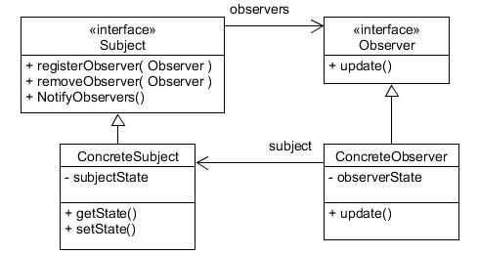
Patrón Observer: Diagrama de clase.

Slide 8
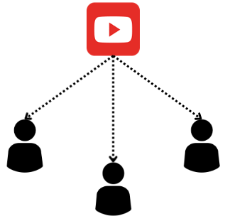
Patrón Observer: Enunciado.
El canal de YouTube La Quinta Disciplina tiene cierta cantidad de vídeos subidos en la plataforma. Los suscriptores reciben una notificación cada vez que sale un nuevo video. Pero hay muchos suscriptores que ya no quieren recibir estas notificaciones por diferentes motivos. ¿Cómo se puede solucionar este problema?
En este enunciado, se aplica el patrón observer porque en canal de YouTube cambia su estado, sube un nuevo video, y los suscriptores reciben una notificación sin necesidad de pedirlo.

Slide 9

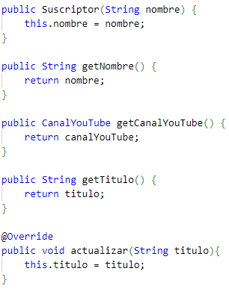
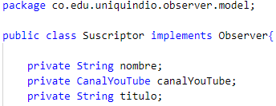
Patrón Observer: Código. Enunciado.
Observer
Suscriptor

Slide 10
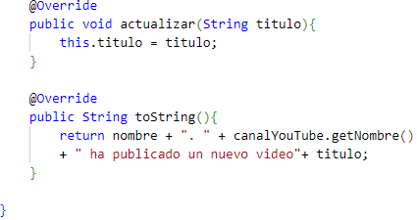
Patrón Observer: Código. Enunciado.

Slide 11
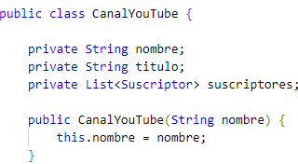
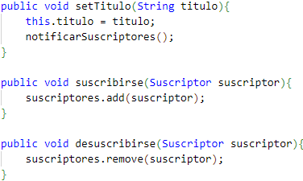
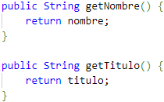
Patrón Observer: Código. Enunciado.
CanalYouTube

Slide 12
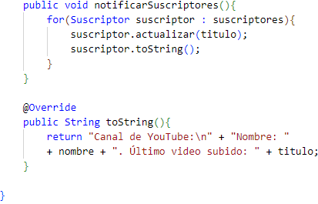
Patrón Observer: Código. Enunciado.

Slide 13
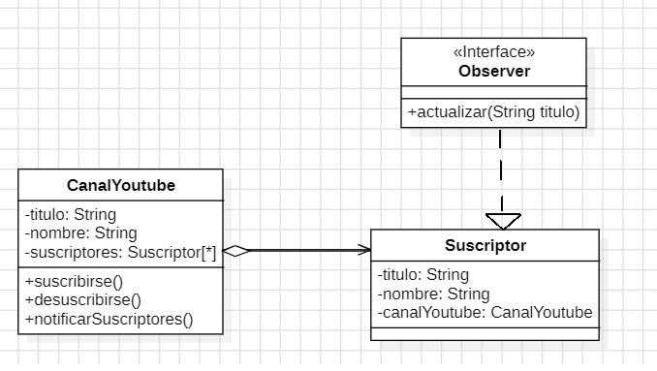
Patrón Observer: UML enunciado

Slide 14
Patrón Observer: Repositorio.
Repositorio: https://github.com/Juan3bitas/PatronObserver.git

Slide 15
Patrón Observer: kahoot.
Grupo 4: 5/5
Grupo 9: 4/5
Grupo 3: 5/5
Grupo 5: 3/5
Grupo 8: 3/5
Grupo 11: 4/5
Grupo 1: 4/5
Grupo 7: 4/5
Grupo 6: 3/5
Grupo 2: 3/5

Slide 16
Patrón Observer: Referencias
Referencias:
Observer. https://refactoring.guru/es/design-patterns/observer.
BettaTech. OBSERVER (El PATRÓN que lo ve TODO) | PATRONES de DISEÑO. YouTube. septiembre 2020. https://www.youtube.com/watch?v=HFkZb1g8faA.
Programando en JAVA. PATRÓN de DISEÑO OBSERVER en JAVA - Tutorial Completo Fácil. YouTube. junio 2023. https://www.youtube.com/watch?v=JIN--0m_V7Q.
Equipo editorial de IONOS. Patrón Observer: ¿en qué consiste este patrón de diseño? IONOS Digital Guide. https://www.ionos.es/digitalguide/paginas-web/desarrollo-web/que-es-el-patron-observer/. Publicado el 19 de octubre de 2020.
Gustavo. Patrón de diseño Observer en Java. Home. https://gustavopeiretti.com/patron-de-diseno-observer-en-java/. Published 20 de junio de 2019.
Telusko. Observer Design Pattern in Java. YouTube. julio 2019. https://www.youtube.com/watch?v=98DiwRp-KZk.

Slide 17
Patrón Observer: Referencias
Referencias:
Berenguer MC, Berenguer MC. ▷ Aprende a utilizar el método toString() en Java. JavAutodidacta. marzo 2019. https://javautodidacta.es/metodo-tostring-java/.
Figura 1. Lupa. https://pixabay.com/vectors/magnifying-glass-looking-for-1083378/.
Figura 2. Lista. https://pixabay.com/vectors/list-icon-symbol-paper-sign-flat-2389219/.
Figura 3. Confusion. https://pixabay.com/vectors/confusion-left-right-straight-311388/.
Figura 4. News. https://pixabay.com/vectors/news-headlines-newsletter-97862/.
Figura 5: Observer pattern class diagram. ResearchGate. https://researchgate.net/figure/Observer-pattern-class-diagram_fig6_314175216.
Figura 6. Ilustración del enunciado. Elaboración propia en Canva.

Slide 18


